Slide 1
Sitting Posture Recognition System Combining Mediapipe Pose and SVM
成員:
M1254008鐘子敬
M1254009陳楷傑

Slide 2
目錄
1. 期末專題目標 -- 01
2. 使用工具 -- 04
3. 程式思路 -- 05
4. 瓶頸 -- 06
5. 成果 -- 07

Slide 3
期末專題目標
坐姿辨識
透過筆電鏡頭或是外接鏡頭取得坐姿正面影像，若坐姿不正確則發出警訊。
01

Slide 4
期末專題目標
坐姿分類
Based on relevant research papers we classify the
common sitting postures into three types: upright, prone, and
chin.
Reference: Alexander R Kett, Freddy Sichting, and Thomas L Milani. The Effect of Sitting Posture and Postural Activity on Low Back Muscle Stiffness. Biomechanics , 1(2):214–224, 2021.
02

Slide 5
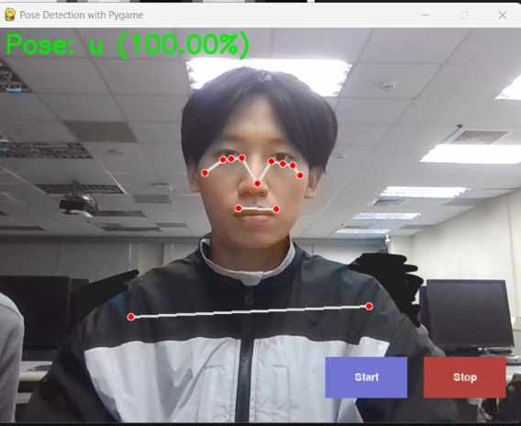
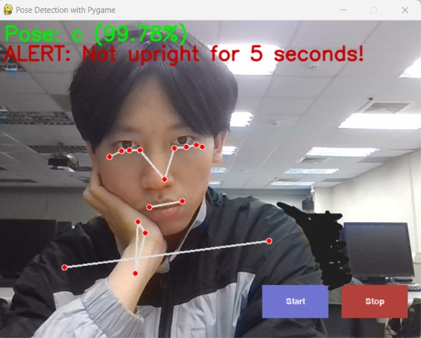
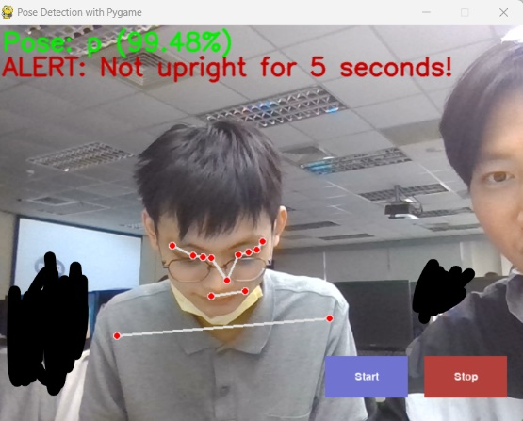
期末專題目標
坐姿分類
1.upright(u)
2.chin(c)
3.prone(p)
03

Slide 6


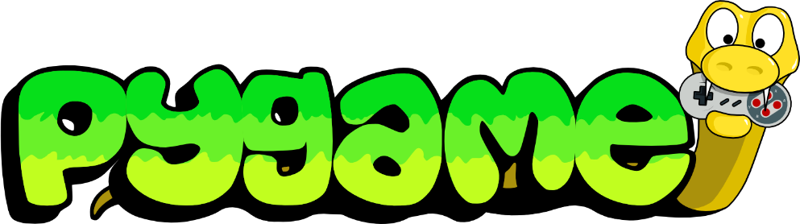
使用工具
1.mediapipe
2.opencv
3.svm
4.pygame
04

Slide 7
程式思路
透過mediapipe蒐集不同姿勢的上半身特徵節點，計算節點位置的相關距離並存成數據集，再將數據集投入SVM找出超平面，使不同類別的數據集分開。
展示部分則是透過opencv抓取鏡頭影像作為模型輸入，判斷姿勢後利用 mediapipe 與 pygame UI 呈現。
05

Slide 8

瓶頸
為了確保同個姿勢在不同影像中有相同結果，計算身體特徵節點時，會統一除以畫面中鼻子的長度進行正規化。
06

Slide 9
成果
07

